Slide 1
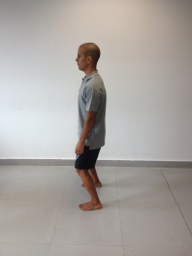
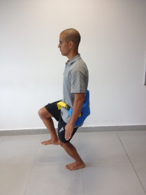
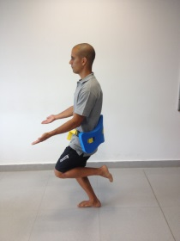
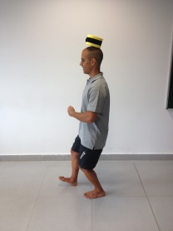
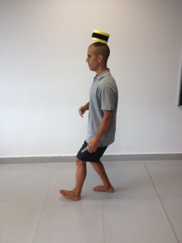
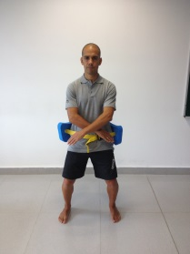
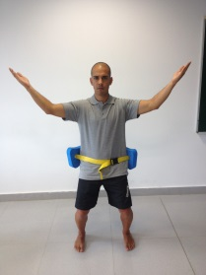
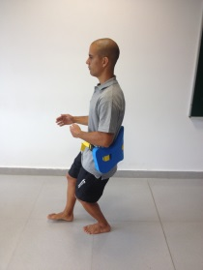
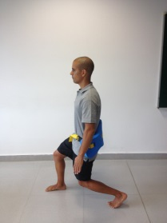
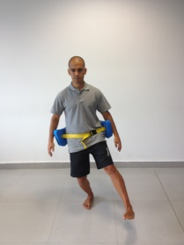
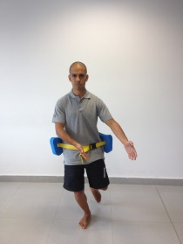
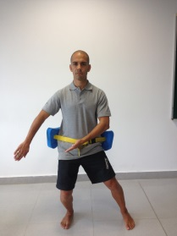
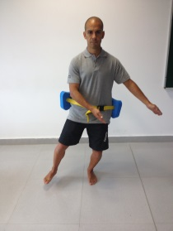
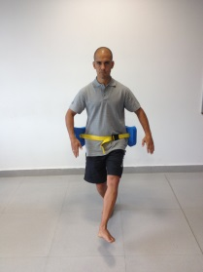
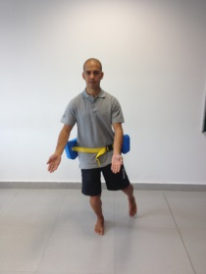

Plantilla práctica
Los movimientos de elevación frontal de piernas los haremos igualmente desde el centro evitando las alteraciones en pelvis y columna. La RESPIRACIÓN que llevan nuestros alumnos/as nos servirá para observar la intensidad a la que ejecutan evitando que la respiración permanezca mucho tiempo sin descender al abdomen
Enseñar la postura de pie con una buena ALINEACIÓN es la base para poder realizar el resto de ejercicios. La ATENCIÓN estará en colocar bien el CENTRO, la pelvis neutra flexionando bien las rodillas,
Desplazándonos con un pull-boy en la cabeza percibiremos mejor que nos movemos desde el CENTRO con una buena ALINEACIÓN de la columna evitando que se nos caiga
Los ejercicios de diagonales de KABAT propuestos en el area de la rehabilitación nos será utiles como recursos para activar toda la musculatura de los miembros superiores estando ATENTOS a la estabilizacion de las escapulas y manteniendo el CENTRO estable
Desplazarnos con un cinturón de flotación nos ayudar a sentir cuando perdemos la estabilización de la pelvis al desplazrnos
Los ejercicios de diagonales de KABAT propuestos en el area de la rehabilitación nos será utiles como recursos para activar toda la musculatura de los miembros inferiores ,estando ATENTOS a la estabilizacion de la pelvis, y coordinandonos con los brazos a mantener el CENTRO
Los desplazamientos y movimientos laterales los realizaremos desde el CENTRO evitando que la pelvis y la columna se desastebilicen. Los brazos nos ayudaran a estabilizarnos, con ATENCIÓN a que las escapulas lo esten también

